Slide 1
1.字体要求
1)标题：微软雅黑28号加粗
2)姓名/邮箱：微软雅黑18号加粗
3)目录：微软雅黑20号加粗
4)章节一级标题：微软雅黑20号加粗
5)章节内容：二级标题宋体18号
正文内容宋体18号
2.段落要求：单倍行距
3.在保证文字图表清楚地基础在酌情选取适当文字大小。
电力企业信用评价申报解析
讲师：黄勇

Slide 2
信用体系建设工作背景
2017年9月，国家发改委发布《国家发改委关于委托中电联开展电力行业信用体系建设有关工作的复函》（发改办运行〔2017〕1492号），对中电联报来的《关于开展电力行业信用体系建设有关工作的请示》(中电联评询〔2017〕141号)进行复函。
提出以下意见：
1.积极支持行业协会协同开展电力行业信用体系建设工作；
2.同意中电联作为电力行业市场主体相关备案信息共享单位。
中电联在国家发展改革委的指导、支持、帮助下，全面推动行业信用体系建设。
Notes:
不仅是政策监管、市场经济发展需要，更是企业依法治企高质量发展的重要抓手

Slide 3
信用体系建设工作背景
行业信用评价是推进行业信用体系建设的重要途径。
电力行业信用评价是通过科学、标准的评价体系对电力市场主体的经营能力、获利能力、偿债能力、履约情况、发展前景，以及企业内部控制、信用风险状况等方面进行综合分析和评价，能使企业进一步明确自身优势和发展方向，有助于企业在生产经营管理中不断完善自我，制定科学的发展规划，从而得到全面、快速、健康的发展。
Notes:
电力企业信用评价包括两个相互联系、相互影响的方面：一是电力企业的履约能力，其核心是评价电力企业是否具备履行相关合同所需的专业和技术能力、财力资源和经营管理能力；二是电力企业的履约意愿，主要考察电力企业以往的优良信用记录和不良信用记录。电力企业信用评价的根本目的是通过制订和实施一套科学、适用的信用评价指标体系和行业信用标准，规范电力企业的市场行为，加强行业自律和社会监督，推动电力行业社会信用体系建设。

Slide 4
信用体系建设工作背景
树立企业形象的有效途径
企业信用评价对于塑造信用形象、降低交易成本、提升竞争能力、创建良好的竞争环境具有重要意义。
赢得市场的通行证
信用评价是获得政府扶持、竞标、商务往来、招商引资、融资担保、银行贷款的通行证。
企业综合竞争力的证明
信用状况是衡量企业履约能力、投标信誉的重要因素，通过信用评价可为企业综合竞争力提供最有力的证明。
强化企业管理和防范风险的必要手段
信用评价可以帮助企业认识自身在经营与管理方面的优势与不足，可能存在的信用风险，为企业进一步提升管控能力，防范风险提供依据。
Notes:
作为国家能源局认可的电力行业信用评价，电力行业等级认证在全国范围内均具有效性。通过评价的电力企业，信用记录信息将被纳入到国家能源局能源行业信用信息平台内进行公示，并向用户工程进行推介。最终评价结果未来在招投标、企业评优、政府扶持、企业信贷等方面具有极大公信力。同时， 能源行业主管部门在项目核准（备案）、市场准入、日常监管、政府采购、专项资金补贴、评优评奖等工作中，将加强信用评价结果应用。并对守信主体采取重点推荐、业内表彰、提升会员级别等激励措施。

Slide 5
信用评价应用情况
《国家能源局2018年资质管理工作要点》，提出要深入推进能源行业信用体系建设，在行政许可、采购招标、日常监管检查等方面，深化信用评价结果的应用。8月，《国家能源局综合司关于开展承装（修、试）电力设施企业信用监管试点工作的通知》印发，在东北能源监管局等6家派出能源监管机构辖区内开展承装（修、试）电力设施企业信用监管试点工作。要求试点单位借助行业协会及第三方信用评价等多种方式，多渠道归集辖区内被监管承装（修、试）企业信用信息，建立企业信用档案，实施差别化分类监管，实现“事前管标准、事中管检查、事后管处罚、信用管终身”，建立从市场准入到退出的全过程信用监管机制。
2020年3月，国家能源局先后印发了《推广随机抽查规范事中事后监管的实施方案（2020年修订）》《国家能源局关于贯彻落实“放管服”改革精神 优化电力业务许可管理有关事项的通知》等文件，推动发电类等电力业务许可资质信用监管，加强抽查结果运用和信用监管力度，对监管对象按其信用等级采取不同的随机抽取比例。
2019年7月，《中国电力企业联合会关于在会员单位招投标与物资采购中推广应用电力行业信用评价结果和重点关注名单的指导意见》（中电联评询〔2019〕163号），规范有序推进行业信用评价结果应用与失信行为信息共享，引导企业构建以信用为核心的经营管理体系。
Notes:
近年来，国家、行业信用监管文件相继出台，也进一步促进了行业评价结果的应用 行业信用评价为政府监管公共信用评价提供评价模型基础，结果参考支撑。电力行业信用评价目前已实现与信用中国、信用能源的信息共享。

Slide 6
信用评价应用情况
《中共中央国务院关于进一步深化电力体制改革的若干意见》（中发〔2015〕9号） 配套文件《关于推进售电侧改革的实施意见》提出售电侧信用体系建设的具体任务和要求。《意见》提出市场主体在省级政府指定网站和“信用中国”网站上公示公司有关情况和信用承诺，并提出建立市场主体信用评价机制，要求强化信用评价结果的应用，努力防范售电业务违约风险。
山西电力企业信用评价结果纳入省能源局组织开展的全省发电企业综合对标指标体系，把企业信用建设及等级作为对标的重要指标考核，反映企业的信用程度和市场竞争能力，促进提升企业诚信意识。
南方电网、内蒙古电网、中能建集团、中广核集团等将中电联发布的黑名单、重点关注名单所列的供应商信息录入公司信息系统，分别纳入公司黑名单、警戒名单管理。

Slide 7
目 录
1
信用评价工作介绍
2
信用评价申报流程
3
信用评价申报材料编制讲解及案例分析
4
福建地区信用评价开展情况
5

Slide 8
1
信用评价工作介绍
1、信用评价基础知识
2、信用评价标准及细则
3、信用电力平台介绍

Slide 9
1
信用评价基础知识

Slide 10
信用评价基础知识
（一）基本原则
按照 “统一标准、统一平台、统一流程、统一评价、统一证书、统一备案”的“六统一” 原则，全面、有序开展信用评价工作。
（二）申报要求
申报企业需按通知要求按时填报相关信息。
申报企业需保证填报信息的真实性，准确性，完整性，规范性。

Slide 11
信用评价基础知识
（三）评价原则
坚持以事实和客观证据为判定依据的原则；
坚持独立、公正、公平的原则；
坚持依法依规的原则；
坚持以专业特点为导向的评价原则；
遵循政府指导、行业自律、自愿参与、公开透明的原则，维护市场主体的合法权益，不损害国家和社会公共利益。

Slide 12
信用评价基础知识
（四）信用等级分类及解释
分类
信用等级分为三类十二级，分别用AAA、AA、A、BBB、BB、B、C来表示。
除BBB级（含）以下等级外，每一个信用等级可用“+”、“-”符号进行微调，表示略高或略低于本等级，但不包括AAA+。

Slide 13
信用评价基础知识
（四）等级与分数对应关系
AAA 级：931－1000分
AAA－级：901－930分
AA+ 级：871－900分
AA 级：831－870分
AA－ 级：801－830分
A+ 级：771－800分
A 级：731－770分
A－ 级：701－730分
BBB 级：601－700分
BB 级：501－600分
B 级：401－500分
C 级：400分以下

Slide 14
信用评价基础知识
（五）信用等级分类及解释
AAA：企业经营状况很好，信用记录优秀，发展前景很广阔，对履行相关经济和社会责任能够提供很强的信用保障，不确定因素对其经营和发展的影响很小。
（AAA和AAA-都属于AAA等级）
AA：企业经营状况良好，信用记录优良，发展前景较广，对履行相关经济和社会责任能够提供信用保障，不确定因素对其经营和发展的影响较小。
A：企业经营状况较好，信用记录良好，有一定发展前景，对履行相关经济和社会责任能够提供一定的信用保障，不确定因素对其经营和发展的影响小。

Slide 15
2
信用评价标准及细则

Slide 16
信用评价标准及细则
现行信用评价标准及细则如下：
1.《电力企业信用评价规范》（DL/T 1381-2014）；
2.《电力行业供应商信用评价规范》（DL/T 1383-2014）；
3.《新能源发电企业信用评价评分细则（试行）》；
4.《售电公司信用评价评分细则（试行）》；
5.《电力施工企业信用评价评分细则（试行）》；
6.《电力监理企业信用评价评分细则（试行）》；
7.《电力承装（修、试）企业信用评价评分细则（试行）》
8.《火力发电企业信用评价评分细则（试行）》。
Notes:
1381评价规范包括发电企业、电网企业、施工企业、设计企业、其他企业五类评分细则。
1383评价规范包括制造企业、信息技术及服务企业、其他企业三类评分细则。

Slide 17
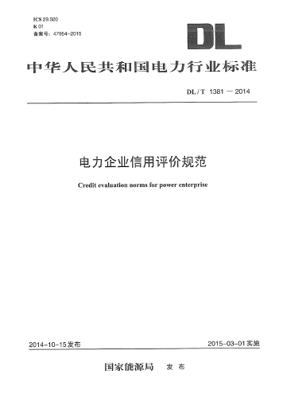
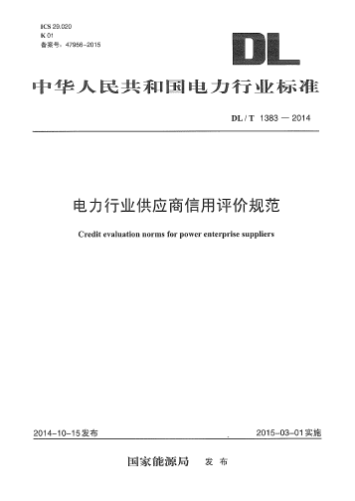
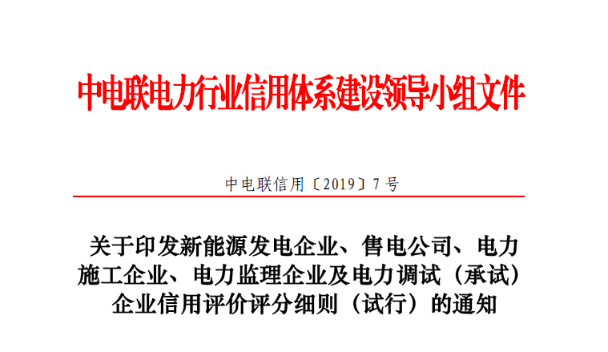
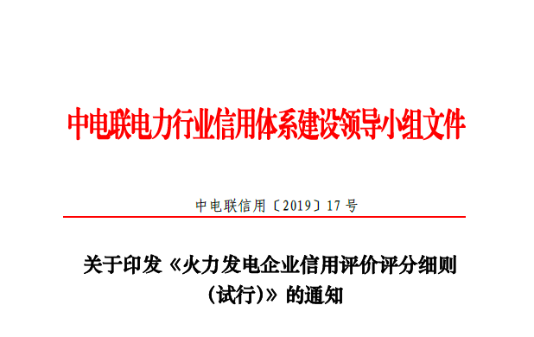
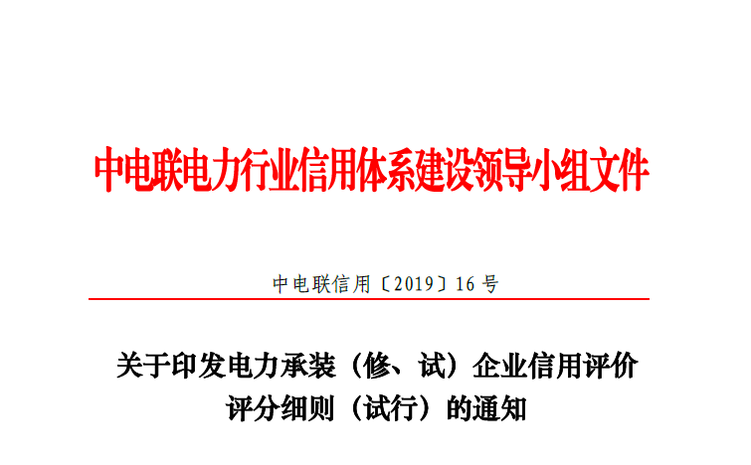
信用评价标准及细则

Slide 18
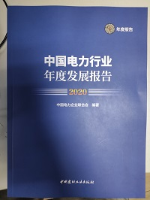
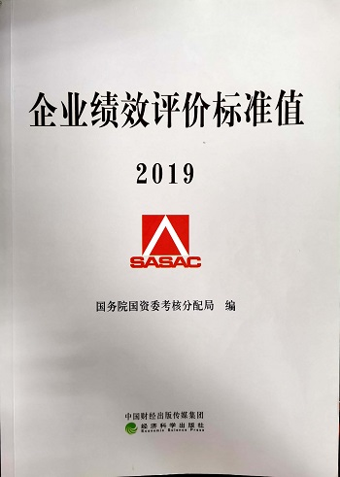
信用评价标准及细则
对标依据
1.技术指标：中电联、能源行业等发布的年度行业对标数据
2.财务指标：国资委发布的企业绩效评价标准值

Slide 19
3
信用电力平台介绍

Slide 20
信用电力平台介绍
“信用电力”网站与信息平台建设情况
门户网站
新闻发布
政策发布
2017年底，“信用电力”网站与信息平台一期正式部署上线并投入使用，目前已实现市场主体信用备案、信用信息公示、信用政策发布、信用信息查询、信用评价等功能。
信用
评价
信用
备案
信用服务
与“信用能源”网站以及上下游行业等信用信息系统实现数据交互共享，大幅提高信用信息发布效率，实现多角色用户共用一个系统平台，为政府、社会、行业等相关方提供全方位信用信息服务。
信用预警
信用公示
信息查询
投诉反馈
Notes:
信用评价实现全流程线上管理，可查询可追溯

Slide 21
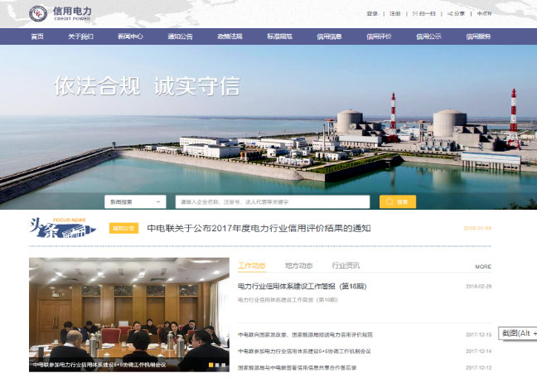
信用电力平台介绍
“信用电力”网站与信息平台建设情况
建设信用电力网站，对外提供信用信息展示服务
建立电力信用评价信息化支撑平台
对外提供信用数据共享服务
http://creditpower.cec.org.cn
信用能源
CREDITENERGY.GOV.CN

Slide 22
信用电力平台介绍
使用环境
（1）操作系统：Windows 7 及以上
（2）浏览器：谷歌浏览器、IE9及以上、火狐浏览器、360极速浏览器、360浏览器（极速模式）

Slide 23
信用电力平台介绍
平台入口
1
网址：http://creditpower.cec.org.cn
2

Slide 24
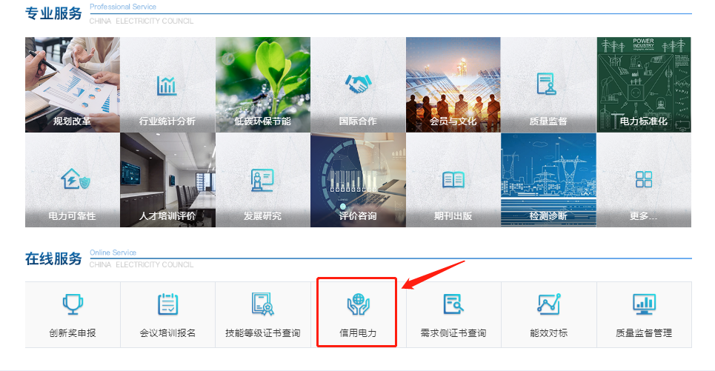
信用电力平台介绍
平台入口
中电联网址：http://www.cec.org.cn

Slide 25
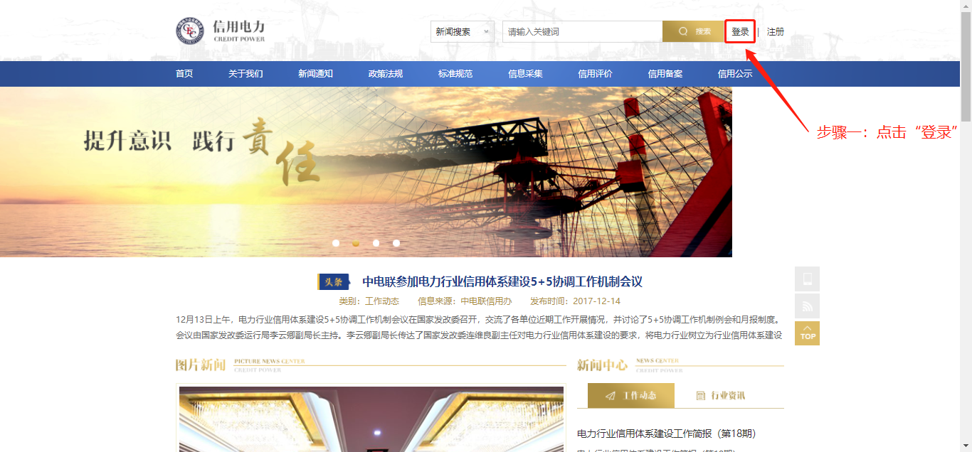
信用电力平台介绍
平台登录
1
在信用电力网站首页点击“登录”

Slide 26
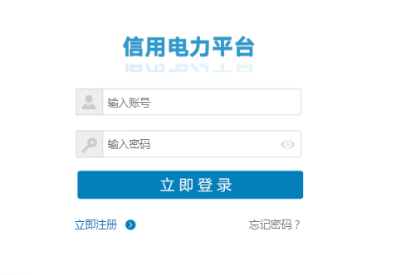
信用电力平台介绍
平台登录
出现登录界面，用户在登录界面输入账号和密码，点击登录按钮。企业账号为统一社会信用代码。
2

Slide 27
2
信用评价申报流程
1、信用评价申报工作组织
2、信用评价申报工作流程

Slide 28
1
申报工作组织

Slide 29
申报工作组织
1. 领导重视-组建信用体系建设相关机构
2. 目的明确
不仅是获评等级证书，更重要的是通过信用等级活动，进一步梳理公司各项管理工作、对照信用体系建设标准，找出工作差距，及时整改，从而提升公司管理水平，向管理要效益。
3. 精心组织
信用评价是对企业全口径的、硬实力和软实力的综合考察考评企管、人资、安质、财务专业领域，涉及大部分生产管理部门。建议申报材料编写应在企业高管领导下，由办公室（或其他职能部室）牵头组织相关专业部门人员协同合作完成。

Slide 30
2
申报工作流程

Slide 31
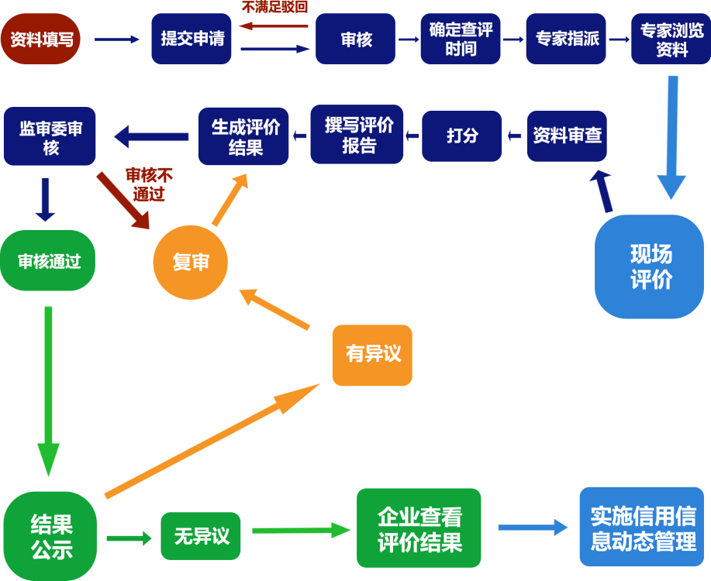
申报工作流程
申报及评价流程

Slide 32
申报工作流程
（1）申报
申报企业在“信用电力”平台注册账号，以电子形式提交2022版信用评价申报材料。
（2）受理
企业提交申报材料后，信用办或评价中心对企业申报材料进行线上初步审核，申报资料完整且符合申报条件的予以“通过”；申报材料不完整，需要补充的，予以“拒绝”，在审核意见栏详细填写需要补充的内容或者电话联系企业告知情况，请企业补充完整再提交。企业二次提交后再次审核。
信用办或分支机构与受评企业沟通确认服务方式。

Slide 33
申报工作流程
（3）信用评价
企业申报材料审核通过后，信用办统一指派专家完成信用评价工作。可采用现场访谈或线上评价的方式进行。
专家指派
专家接受任务
专家打分
写报告
组长汇总提交成果

Slide 34
申报工作流程
（4）审定
信用办统一组织技术评审会，审核专家组提交的评价结果，如在审核中发现问题，退回专家工作组进行修订。
技术评审会审核后，发送至监督审核委员会投票，经三分之二以上的委员投票同意，确定企业信用等级。
（5）公示
信用办将在“信用电力”网站及指定媒体公示企业评价等级，公示期为７天。

Slide 35
申报工作流程
（6）异议处理
在公示期间，如果申报企业或公众对评价结果有异议，可向分支机构及信用办提出申诉，提供证明材料，由信用办及分支机构组织复核，复核时间不多于15个工作日，复核结果为评价的最终信用等级，且复审仅限一次。
（7）评价结果发布
信用办将评价结果在中电联网站、“信用电力”平台及微信公众号对外发布，内容包括企业名称、信用等级、有效期（生效日期和截止日期）、评价机构名称等，并向申报企业颁发标牌和信用等级证书，标牌和证书自发布之日起生效，有效期为二年。

Slide 36
申报工作流程
（8）评价结果报送
信用办在7个工作日内将评价结果报送至国家信用建设主管单位，并推送至 “信用能源”等相关平台。
（9）复评
申报企业信用等级有效期满前可申请复评。企业因为改制、并购、重组等重大原因须延缓复评的，需向信用办提出书面申请，经同意后，可适当延迟参与信用复评的时间，原则上不得超过一年。复评采用网络核查和现场抽查相结合的方式。有效期为二年，复评时间为有效期满前的三个月内。复评企业信用报告撰写、信用等级评审、公示、发布和备案环节均按照首次评价标准执行。

Slide 37
申报工作流程
（10）文件存档
信用办及分支机构负责评价文件的存档管理。按照保密级别对申报企业提供的全套资料进行归档。
（11）动态监测
信用办及分支机构实施对申报企业的信用动态监测。信用评价结果有效期内，发现可能影响评价结果的不良信息，视不良信息严重程度进行重点监测，在信用档案中予以标记并告知企业。企业发生不良信用事件，经核实达到降C标准的，直接降为C级。

Slide 38
信用评价申报材料编制讲解及案例分析总结
3
1、信用电力平台填报指南
2、企业自评报告编制指南
3、企业案例分析总结

Slide 39
1
信用电力平台填报指南

Slide 40
平台填报指南
申报范围及条件
申报范围
涉电力领域市场主体，含发电企业、电网企业、电力设计企业、电力建设企业、电力承装（修、试）电力设施企业、售电企业、电能服务企业、电力设备供应企业、电力大用户等。
申报条件
1.在中国大陆境内注册，依法持有合法经营所需相关证照;
2.具有1年以上稳定经营记录(其中售电公司以开展交易年份为起计)。

Slide 41
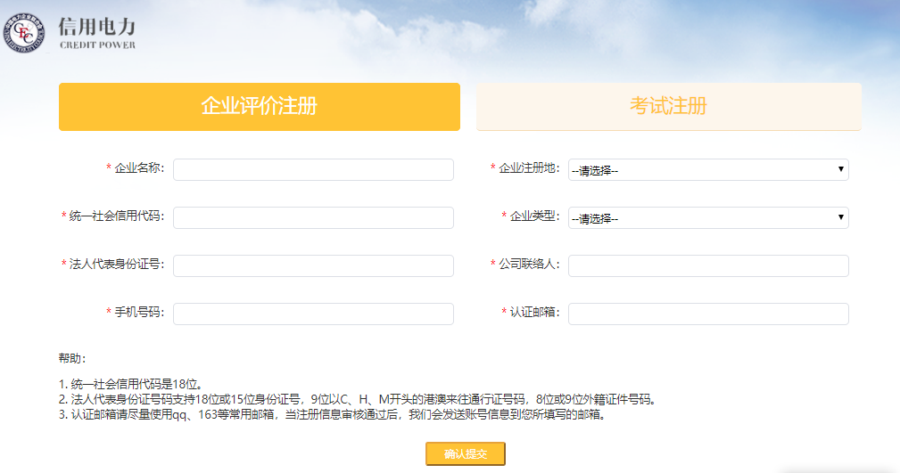
平台填报指南
平台注册
初次使用平台进行评价申报的企业，需在首页右上方点击“注册”，并认真填写图示信息，提交注册。注册邮箱在5~10分钟内即可收到初始密码。

Slide 42
平台填报指南
注册常见问题
1．企业类型选择：根据评价标准，企业分为发电、电网、建设、设计、供应商、售电、电能服务商、电力大用户、其他9类专业，企业需根据主营业务在注册时选定类型，类型选择参照下表：
专业 | 企业类型
发电 | 各类型发电企业及其区域公司、集团公司
电网 | 电网各省、市级电力公司及县级供电公司
建设 | 电力建设、开发企业，电力承、装、修、试企业，电力监理企业
设计 | 电力勘测设计企业
供应商 | 为电力企业供应产品、技术及服务的企业
售电 | 提供售电服务或配售电服务，并且在电力交易机构备案的企业
电能服务商 | 在电力需求侧各环节提供用电管理等技术或咨询服务的企业
电力大用户 | 接入较高电压等级、具备一定购电规模的电力用户，如设备制造企业等等
其他 | 其他与电力相关的企业

Slide 43
平台填报指南
注册常见问题
2.统一社会信用代码：即企业营业执照上的18位代码，此代码为企业用户平台注册账号，请务必正确填写，如填写错误需重新注册。
3.忘记密码找回：初始密码会在注册成功后发送至注册邮箱，如密码丢失可在登录页点击忘记密码，填写账号、注册邮箱申请找回。
4.企业注册信息变更操作：
注册联系人发生变更的，可在首页点击信息修改，及时更新注册信息。
企业名称发生变更的，需向“信用电力”平台管理员提供相关工商变更材料后方可进行信息变更。

Slide 44
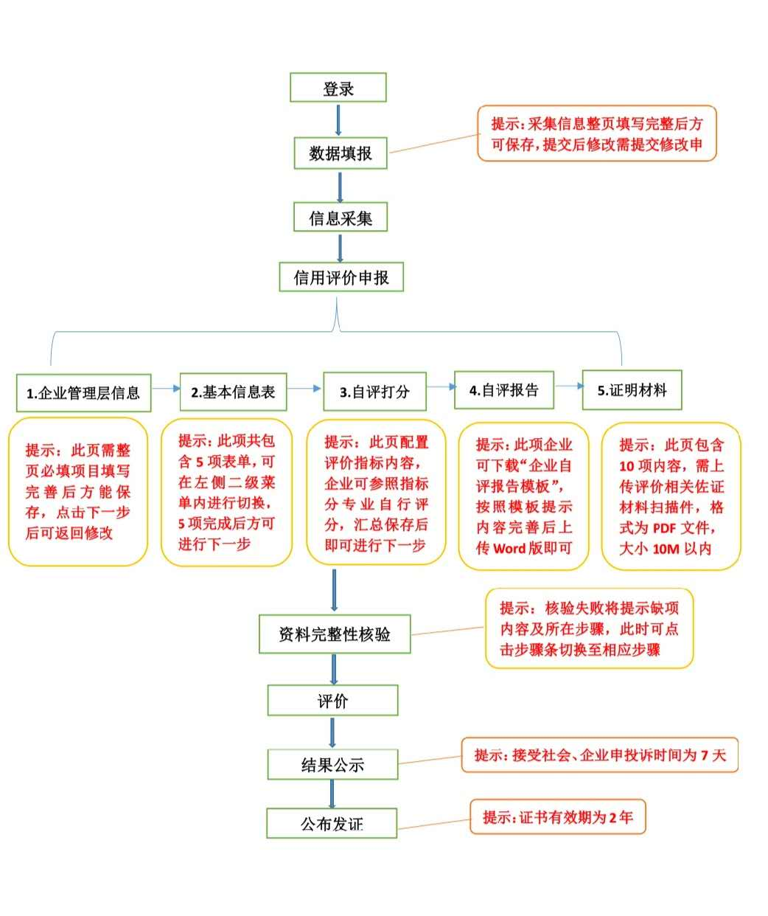
平台填报指南
申报流程图解

Slide 45
平台填报指南
专业分工
企业
管理
人力资源
安全质量
财务管理
申报信息的完整性、真实性
资质及认证情况
信用机构设置情况
业务结构
战略规划
综合管理
基础管理
管理创新
人员结构（中高技能人才占比、流失率）
管理层信用
企业文化
社会责任（工资支付、纳税、社会贡献、纠纷解决情况）
信用记录（优良记录、不良记录）
设备能力
技术能力（科技创新管理、技术投入比率、科技创新成果）
能效水平
质量安全环保管理
经营规模
全面预算管理
资产运营能力
盈利能力
偿债能力
成长能力
Notes:
随着“涉电力领域”概念的提出，电力行业信用体系建设覆盖的市场主体已从传统的发电、电网、电力设计、电力建设、电力设备供应等传统领域向售电、电力用户、电能服务等电力上下游领域延伸，综合行业市场主体范围扩展需求、信用监管要点、企业信用管理重点等实际需求，从企业管理、人力资源管理、安全质量管理、财务管理4个方面进行考评，将企业信用管理工作水平予以量化反映，并在行业信用建设工作中得到广泛应用。

Slide 46
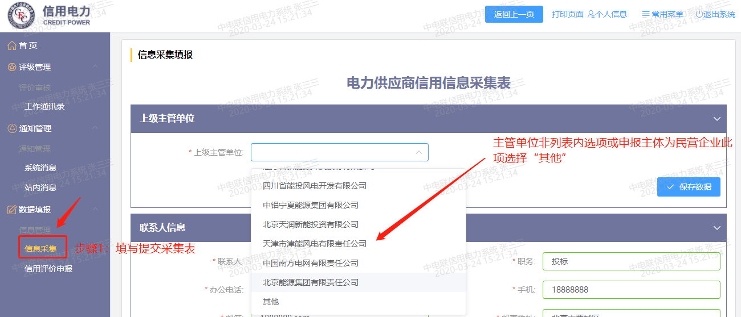
平台填报指南
信用信息采集填报
（一）操作菜单：【数据填报】>【信息采集】
企业进入信息采集页面后填写各项表单后，每个数据块填写完毕都要单独点击【保存数据】按钮。各项信息具体要求如图：

Slide 47
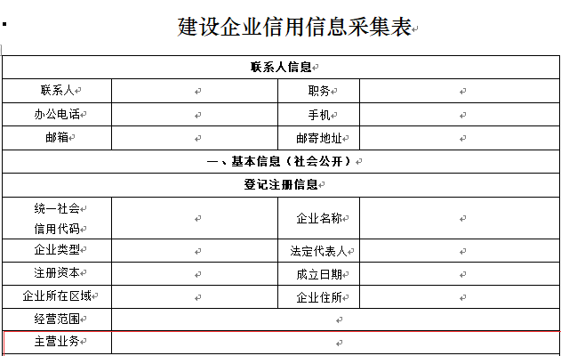
信用信息采集表
1.手机和邮寄地址务必填写正确。
2.主营业务：总结概述企业3-4项可提供的服务。
3. 填报时应关注信息表下方对表中数据要素含义的解释，理解数据要素的含义，正确填报。

Slide 48
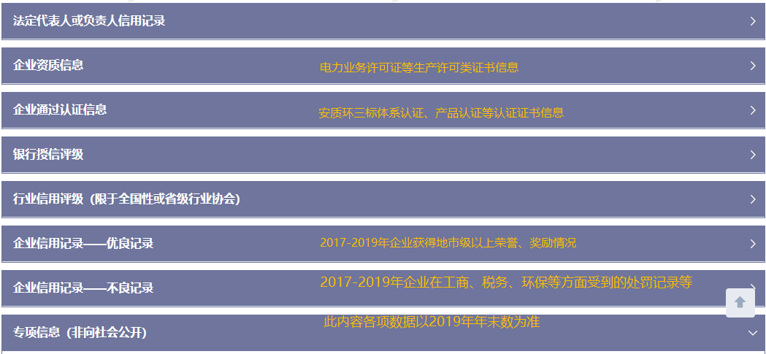
4、企业填报指南
信用信息采集填报
Notes:
高新技术企业认定、安全生产标准化达标评级、标准化良好行为确认、两化融合认证等

Slide 49
信用信息采集表
1.专项信息：提供2020年底的数据

Slide 50
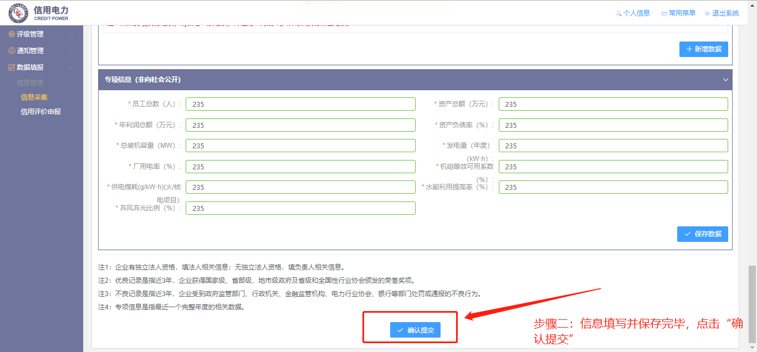
平台填报指南
信用信息采集填报
信息填写完毕后，点击提交按钮。

Slide 51
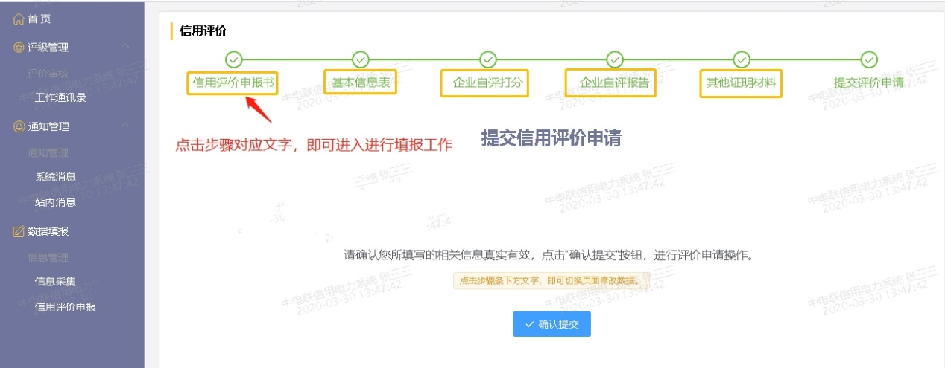
平台填报指南
信用评价申报
（二）操作菜单：【数据填报】>【信用评价申报】
完成采集后，填报信用评价申报5项表单，资料收集范围为近三年(2018-2020年)生产、管理、财务相关数据。

Slide 52
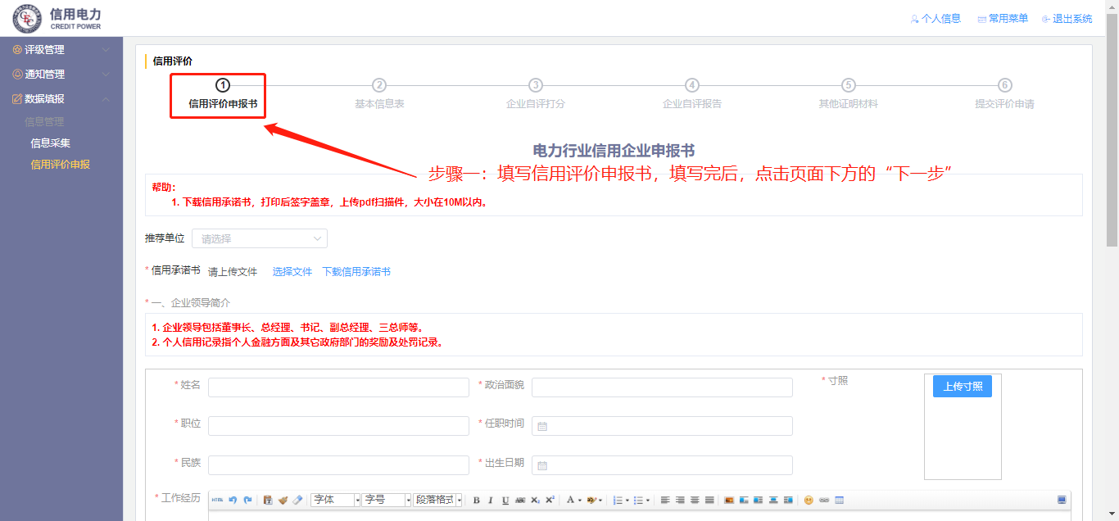
平台填报指南
信用评价申报

Slide 53
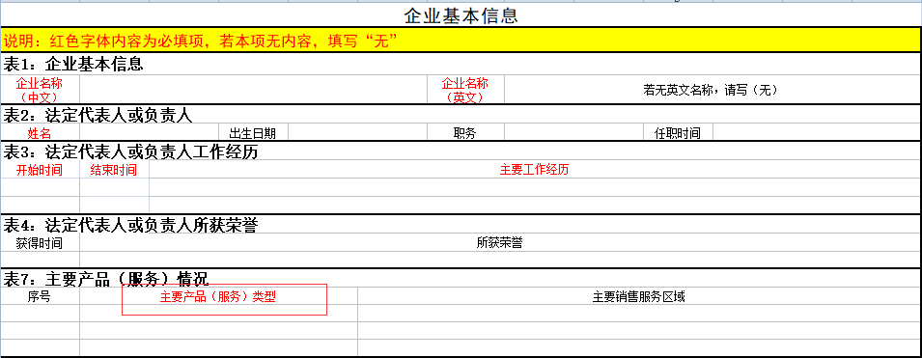
基本信息表
1.主要产品（服务）情况：与信用信息采集表中“主营业务” 保持一致，按类型分行填报。

Slide 54
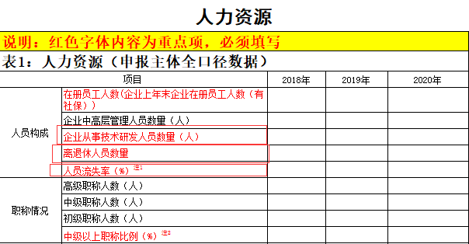
基本信息表
1.企业从事技术研发人员数量（人）：除职能部门外从事技术生产相关的人员。
2.离退休人员数量：填报在册员工离职和退休人员，正常企业内部调动无需填报。
3.人员流失率（%）：凡带有%的行内空格只需直接填报数字，不再带%。
4.保留小数点后两位。

Slide 55
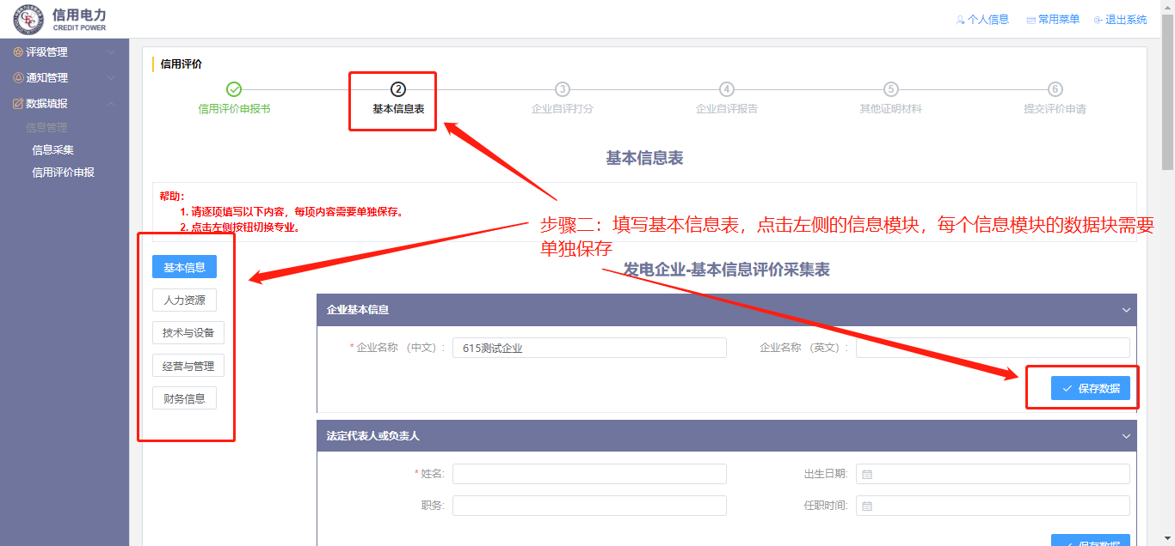
平台填报指南
信用评价申报
【信用申报书】填写完毕后，点击下一步进入【基本信息表】。点击左侧的【基本信息】、【人力资源】、【技术与设备】、【经营与管理】、【财务信息】等模块，模块中的每个数据块填写完毕后，点击【保存数据】按钮单独保存。

Slide 56
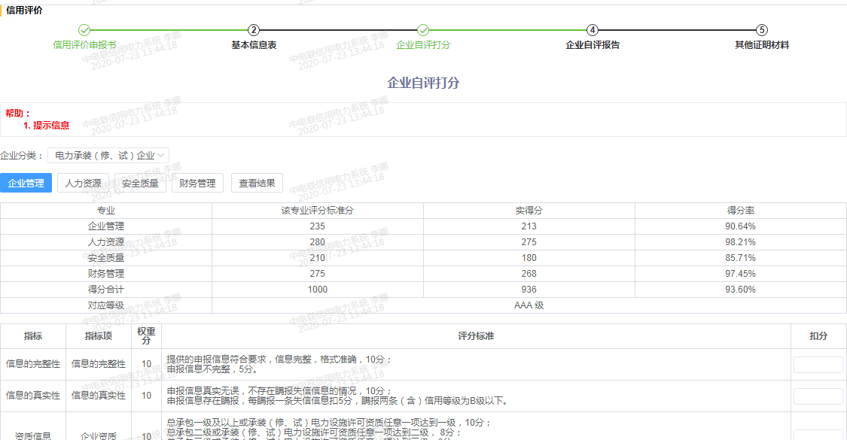
平台填报指南
信用评价申报
【基本信息表】填写完毕后，点击下一步进入。【企业自评打分】，企业可以对照标准进行自评价。
注：本步骤非必须，可直接点击下一步跳过

Slide 57
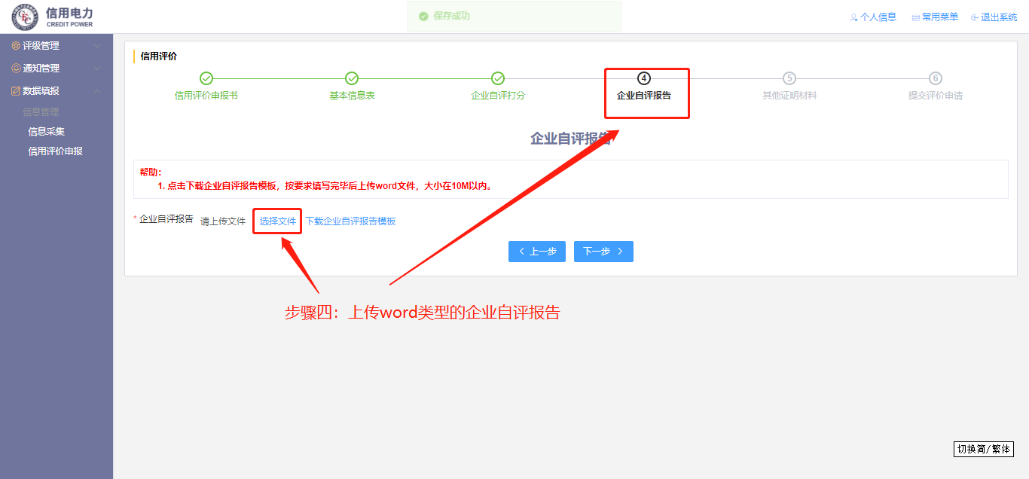
平台填报指南
信用评价申报
【企业自评打分】填写完毕后，点击下一步进入【企业自评报告】，企业可在本页面下载“企业自评报告模板”，按照模板要求撰写报告，以word格式上传到此页面。上传完毕后，点击【上一步】按钮返回【企业自评打分】，点击【下一步】按钮继续操作。

Slide 58
企业补充信用信息
内容要求：
补充证明材料是企业信用等级自评价报告的支撑性证明文件。
格式要求：
1、PDF扫描件，大小在10M以内，以彩色文件清晰上传（建议加盖公章）。
2、上传的证明材料文件名称（同一部分）命名应规范统一。（每个上传文件命名应能说明文件内容）

Slide 59
平台填报指南
信用评价申报
【其他证明材料】上传完毕后，点击下一步进入【提交评价申请】，企业可暂不提交申请，可通知评价中心负责人员进行初审，待根据初审意见修改完毕后再提交。

Slide 60
平台填报指南
信用评价申报
评价申报常见问题：
1. 为保证信息安全，填报页面会在无“保存”操作30分钟后自动退出，填报人请注意随时保存，以防数据丢失。
2．信用评价表单填报过程中，在正式提交之前各项内容可随时修改，注意及时保存即可。
3．企业资料在初次提交审核失败后，重新完善资料时，填报或更新上传内容时，除点击页面“保存”键外，还应点击“下一步”方能保存成功。
4．系统设有短信提醒，请填报人及时关注短信通知，留意申报进度。

Slide 61
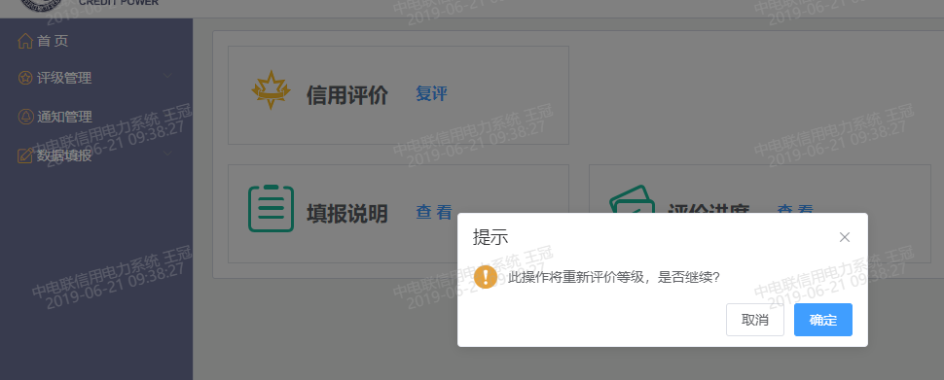
平台填报指南
信用复评填报流程
复评企业只需登录已有平台账号，点击首页“信用评价 复评”按钮，确认后按照填报说明，开始填报工作（申报流程同初评）。复评企业只需在前一周期申报数据基础上，修改增补近2年数据即可。

Slide 62
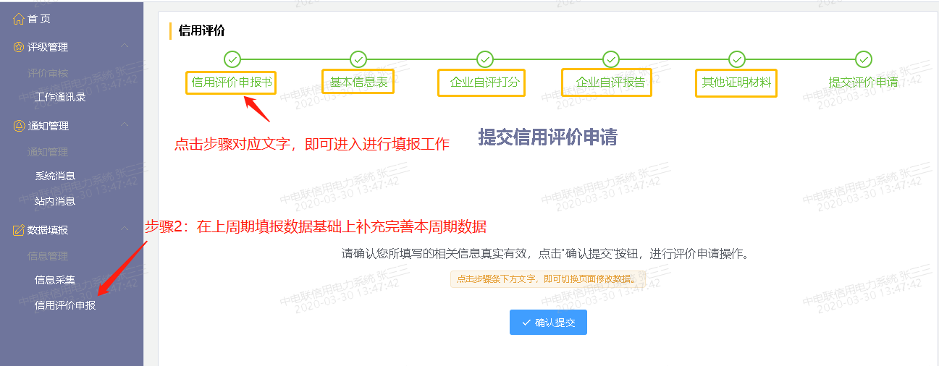
平台填报指南
信用复评填报流程

Slide 63
平台填报指南
信用复评填报流程
复评申报常见问题：
1.复评企业信用采集表单需要增补2022年专项数据，填报前需提交修改申请，经管理员通过后即可填报。
2.信用评价申报部分表单，可显示上周期填报的2018年数据，可参考填报形式但不可编辑。
3.申报资料确认提交后，会弹出复评类型选择提示，企业需根据实际情况，选择保留原等级复评（即保级复评）还是提升等级复评（升级复评）保级复评企业选择类型后直接确认，即完成复评申报；升级复评的企业还需提交加盖公章的提升等级申请书，点击保存后完成复评申报流程。

Slide 64
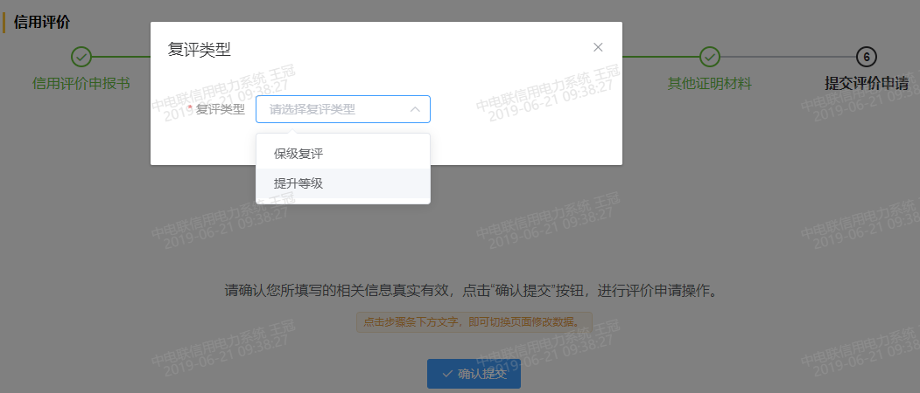
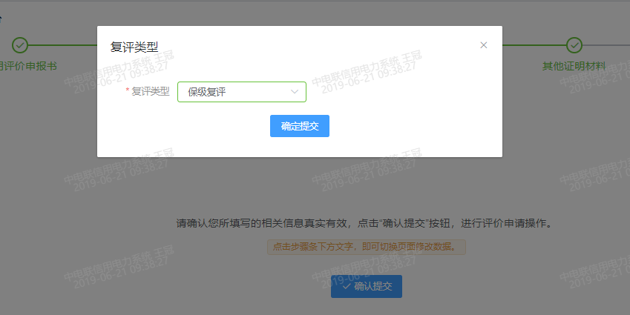
平台填报指南
信用复评填报流程

Slide 65
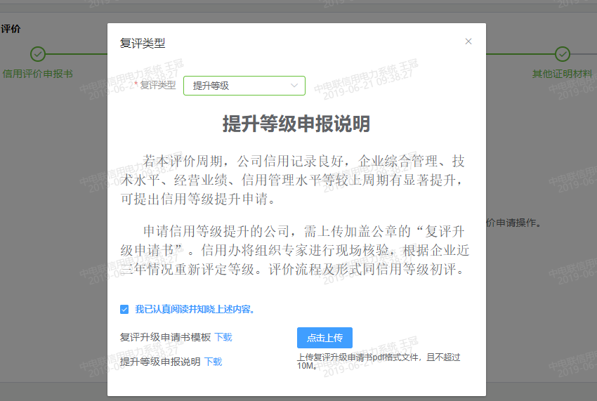
平台填报指南
信用复评填报流程

Slide 66
2
企业自评报告编制指南

Slide 67
自评报告编制原则
总体要求：
1、申报材料中信息表、申报书相关内容（数据）应保持口径一致。
2、应根据信用评价规范或评分规则的内容体现在自评报告的相关部分；
3、企业自评报告内容叙述简明扼要，语言精炼概括、多使用描述性语言；
4、自评报告主要使用数据说明开展各方面的工作的开展情况。
格式要求：
1、与模板格式保持一致，无需填报内容删除相关部分；
2、字型采用四号、仿宋_GB2312字体，除特殊要求外，申报材料中时间、数量、数字等一律用阿拉伯数字填写。

Slide 68
自评报告编制指南
自评报告撰写要点
一、企业概况
内容包括：成立时间、历史沿革、发展历程、目前注册资本金、主要股东和持股比例、注册地、经营场所、资质情况、通过认证情况；主要业务或服务、主要经营区域；主要经营业绩和奖项等。
企业设立信用体系建设管理机构和管理人员情况等。
（企业正式发文成立信用体系建设领导小组和工作小组，说明信用管理人员的数量）
Notes:
设立了信用体系建设管理机构，明确了归口管理部门，5分；
未设立信用体系建设管理机构，0分。
配备了专职或兼职的信用体系建设管理人员，5分；
未配备信用体系建设管理人员，0分。

Slide 69
自评报告编制指南
自评报告撰写要点
2.6 技术能力
企业执行《并网发电厂辅助服务管理实施细则》、《发电厂并网运行管理实施细则》年度考核情况。（发电企业适用）
说明企业参与工程的获奖情况。近三年企业承担的工程设计是否获得优秀工程勘察、设计、软件奖、优秀工程咨询奖、优秀工程项目管理奖、优秀工程总承包奖等情况。（设计企业适用）
说明企业除售电业务外，是否可以提供增值服务，如合同能源管理、综合节能、用电咨询、电能替代及综合智慧能源等。（售电公司适用）
说明企业技术机构设置情况，是否设立有有国家级、省级或企业级技术中心、博士后工作站、重点实验室、检测中心等。（电力行业供应商适用） （企业应说明技术投入比率）

Slide 70
自评报告编制指南
自评报告撰写要点
2.7 项目管理能力（建设企业适用）
分析企业的采购管理情况，企业是否实现了采购交易全过程电子化，近三年采购过程中是否发生过严重失信行为。
分析企业项目技术方案措施管理情况，项目涉及到的法律、法规、规程、规范是否齐全有效，技术方案措施是否齐全、科学，重大施工方案是否经第三方专家评审，执行情况如何。 （企业应说明相关的执行的制度，并体现相关的数据）

Slide 71
自评报告编制指南
自评报告撰写要点
2.8 主要业绩（建设企业适用）
阐述企业近三年承建过的最大规模工程，包括工程规模，工程概况，工程完成情况等内容。（火电建设企业需说明承建过的最大单机容量；水电建设企业需说明承建最大规模工程的库容、坝高，机组单机容量，年浇筑混凝土、土石方开挖体积，房屋建筑工程高度或单体建筑面积；送变电（承装、承修）企业需说明承建过的输变电工程最高电压等级；承试（电力工程调试）企业需说明承建过的最大单机容量和输变电工程最高电压等级；电力建设监理企业需说明监理过的工程最大单机容量或输变电项目的最高电压等级；新能源项目建设企业需说明承建的风电或光伏项目容量） （企业列出3-4个代表性的工程即可）

Slide 72
自评报告编制指南
自评报告撰写要点
三、管理与战略
3.1 管理层信用
分析企业高管人员的知识结构、从业经历、技术和管理经验，重点分析任职期间的管理绩效、应对突发事件的能力、对未来发展战略的制订思路等，评价管理层管理能力方面的优势以及不足。
3.2 管理架构与管理能力
3.2.1 基础管理的完备与有效性
分析企业法人治理结构、决策机制与决策程序，是否能够保障企业的顺畅运营。
分析企业的内控机制建设，企业是否建立了有效的内部控制、风险管理机制和明确的激励约束机制，运转情况。
结合上述内容，综合评价企业基础管理的完备性与有效性，是否有助于增强企业的竞争力，重点分析企业在管理方面的不足，可能产生的经营波动，对未来履约能力和意愿产生的不利影响。

Slide 73
自评报告编制指南
自评报告撰写要点
3.2.2 综合管理水平
分析企业的招投标管理情况，企业是否有招投标管理制度，是否能够严格执行国家相关规定，近三年在招投标过程中是否发生过执行国家规定不力或发生舞弊行为，受到过何种处罚。
分析企业的合同管理情况，是否有合同管理相关制度，是否能够严格执行国家合同管理规定，近三年在合同履行过程中是否发生过因自身原因而产生的违约，受到何种影响。
（企业应说明相关的执行的制度，并体现相关的数据）

Slide 74
自评报告编制指南
自评报告撰写要点
3.2.2 综合管理水平
分析企业的客户管理情况，企业是否建立了客户管理及售后服务体系，执行情况如何，是否定期对客户进行回访，对客户情况进行分析，企业近三年是否发生过因客户管理不到位而造成的信用风险事件，受到何种影响。（电网企业需分析业扩报装规范服务率、停电公告发布情况、故障维修投诉情况、电网接入投诉情况）（电力大用户需分析企业有序用电与用电需求响应情况）
分析企业的供应商管理情况，企业是否建立了供应商管理体系，是否建立了合格供应商名录，供应商甄别、考核情况如何，企业近三年是否发生过因供应商失信行为导致的风险。
（企业应说明相关的执行的制度，并体现相关的数据）

Slide 75
自评报告编制指南
自评报告撰写要点
3.3 质量安全和环保管理
3.3.1 认证和机构设置
综合分析企业通过认证情况、质量安全和环保管理机构的设置情况、质量安全人员的配置情况。
3.3.2 质量管理
分析企业是否建立完善的质量管理体系，各项制度是否健全，执行情况和执行效果，可能会产生何种风险。
近三年，在所在区域客户公布的考核结果中的排名，判断是处于何种位置（前30%，分析30%－70%之间，70%以后）。（发电企业适用）
3.3.3 安全管理
企业是否建立完善的职业健康安全管理体系，各项制度是否健全，执行情况和执行效果，可能会产生何种风险。
分析企业保密管理制度是否完备，执行效果如何，是否出现信息泄密事件。（电能服务企业适用）

Slide 76
自评报告编制指南
自评报告撰写要点
3.3.4 环保管理
分析企业是否建立完善的环境管理体系，各项制度是否健全，执行情况和执行效果，是否具备必要的环保设施，可能会产生何种风险。企业节能减排执行情况。（发电企业需分析企业尘、二氧化硫、氮氧化物污染物排放情况）
综合上述各项情况，综合评价企业在质量、安全、环保方面的优势与不足，并揭示可能存在的风险。 （企业应说明相关的执行的制度，并体现相关的数据）
3.4 管理创新
近三年企业是否制订管理创新规划或管理创新项目计划，实施情况如何。
近三年企业是否有管理创新成果，获得过何种奖励。创新成果对企业的影响有哪些，是否提高了管理效益与效率。

Slide 77
自评报告编制指南
自评报告撰写要点
3.5 企业文化
企业是否制定了企业文化发展规划或纲要，或编制了企业文化手册。企业文化内涵，包括核心价值观、企业文化理念等。
分析在企业文化建设方面采取的措施和成效，企业文化对员工的影响力，对企业经营与发展的影响。
3.6 发展战略
企业是否制定中长期发展规划（规划名称），或落实上级公司的规划（相关文件和实施细则）。
分析企业的经营目标是否明确，战略制订是否充分考虑了外部市场环境和企业内部资源，各项经营措施是否明晰有效。是否制定了规划具体的实施方案。如果是已在执行的战略，分析战略的阶段性目标实现情况、相关措施的执行情况等。综合评价企业的战略规划，并判断企业未来的发展前景。

Slide 78
自评报告编制指南
自评报告撰写要点
四、财务分析
4.1 说明
阐明财务分析的主要依据，企业提供的会计报表是否经审计、审计单位名称及审计意见。主要关注：企业所采用的会计制度，过去一年重大的会计政策变更及对报表的影响，企业收入确认的原则及其合理性，存货计价方法，各项准备提取政策，无形资产的确认，表外负债的处理方法等等。
4.2 资产质量与营运能力
分析企业资产构成及变动情况，重点判断应收账款、存货、无形资产的质量状况。结合各项指标，分析企业运营效率的优劣。（应分析近三年应收账款周转率、存货周转率、流动资产周转率、总资产周转率等。）综合评价企业资产质量与营运能力。

Slide 79
自评报告编制指南
自评报告撰写要点
4.3 盈利能力
分析各项指标，对企业的收益水平、利用内外部资源获取利润的能力与状况、产生经营性净现金的水平进行分析，并根据盈利的发展趋势，对影响企业未来盈利能力的主要因素及其变化趋势做出判断。（应分析近三年总资产、营业收入、营业利润、净利润、营业收入毛利率、营业利润率、净资产收益率、总资产报酬率等指标。）
综合评价企业的盈利能力，并结合企业目前市场环境、业务状况及发展战略，对企业未来1－2年的盈利水平进行预测。

Slide 80
自评报告编制指南
自评报告撰写要点
4.4 偿债能力
分析企业近三年资产负债率及其变化情况，近三年流动比率、速动比率，以及流动资产与流动负债的匹配情况，在充分考虑应收账款质量的基础上，判断企业短期债务压力大小。并进一步从企业支付利息以及对整体债务的保障程度等方面来反映企业的债务压力。（应分析近三年资产负债率、流动比率、速动比率、现金流动负债比率、EBIT利息保障倍数、总债务/EBITDA等指标。）
综合评价企业的债务压力及偿还债务的能力，揭示企业运营中的资金风险及偿债风险。

Slide 81
自评报告编制指南
自评报告撰写要点
4.5 发展能力
分析企业通过自身积累进行发展的能力，并对未来业务发展的能力做出判断。（应分析近三年营业收入增长率、总资产增长率、资本积累率等指标。）
结合企业的经营情况和发展规划，综合评价企业通过自身积累发展的能力，并对未来业务发展前景做出判断。
4.6 信用政策和后备资金来源
分析企业在项目垫资、应收账款处理、赊购等方面的政策取向，并分析企业与银行的关系，尚存的银行授信额度等。
综合评价企业的后备资金来源是否丰富，是否能够满足企业当前业务发展的需要。
4.7 财务管理能力
分析企业全面预算管理情况，年度预算编制是否合理、准确。企业是否有资金借贷，若有，还款是否正常。在资金借贷方面是否存在不良信息。
综合分析企业财务管理方面的优势和不足。

Slide 82
自评报告编制指南
自评报告撰写要点
五、社会责任
5.1 工资支付、劳动福利与保障
考察企业与员工签订劳动合同、对员工的工资支付和为员工实施劳动保护情况，判断企业是否有违反劳动合同法的情况。考察企业近三年是否有主动申请仲裁情况，以及有几起及发生原因。
5.2 纳税
考察企业近三年的依法纳税情况，列示纳税金额；近三年企业是否获得过当地税务部门颁发的最高奖项，或者企业是否有偷漏税等行为，受到过当地税务部门的处罚。（税务及政府部门）
5.3 社会贡献
考察企业面向社会提供公益服务、捐助情况，在在节能减排、水土保持、移民安置、救灾、扶贫、捐资助学、社区共建等等方面是否为社会提供了大量公益服务；近三年，企业是否曾获得政府或有关部门颁发的奖项。（企业应按年度说明企业具体部门、人员数量、独立或联合某个部门参与某项活动XX次等）

Slide 83
自评报告编制指南
自评报告撰写要点
5.4 法院判决及纠纷解决情况
企业是否出现过合同、劳动、商务等纠纷，是否收到过法院判决文书，若发生过，阐述对法院判决及调解部门调解结论的执行情况。
5.5 社会责任报告发布情况（电网企业适用）
说明企业向社会发布责任报告的情况。
六、信用记录
通过分析企业近三年所取得的优良信用记录状况与不良信用记录状况，综合评价企业的履约意愿。
（企业列明近三年所获得的所有集体荣誉奖项-除社会贡献类）
Notes:
不良记录：企业受到能源、环保、司法、工商、质检、安监、金融、海关等部门处罚的不良行为

Slide 84
3
企业案例分析

Slide 85
共性问题
1.技术投入比
技术投入比率=本年科技支出合计/当年主营业务收入*100%
科技支出投入包括：生产科技设备资金投入+生产科技研发费用支出+生产科技人员薪酬、培训等支出+其他相关的科技支出等。
2.中高技能人才比例
原则上中级以上职称人员可算作中高技能人才。
3.企业领导简介
原则上申报书前页的企业领导数量与企业基本信息表中“人力资源”中管理人员信用记录的数量保持一致。

Slide 86
个性问题
国有（集体）企业
1.有关制度文件等的使用
涉及相关制度如本企业未制定的可直接引用上级企业的相关制度，正常情况下以引用直接上级的制度为准，如有必要再引用间接上级及再间接上级的制度文件。建议对于文件本企业应制定实施办法或细则，对于规划类应有具体实施方案。
2.有关奖项等的使用
近三年涉及技术创新成果及取得专利情况、管理创新成果情况、财税相关奖项（税务部门或政府）、如下属企业所获奖项可直接使用或目前在职员工在上级单位参与获评奖项（需附获奖员工在职证明）。

Slide 87
个性问题
民营企业
1.有关制度文件等的使用
涉及相关制度文件可参考三标认证体系文件。如本企业未制定的可直接引用控股企业或母公司的相关制度。
2.有关奖项等的使用
近三年涉及技术创新成果及取得专利情况、管理创新成果情况、财税相关奖项（税务部门或政府） 、获得政府或有关部门颁发的奖项（含社会贡献类），下属企业所获奖项可直接使用或目前在职员工在企业控参股单位参与获评奖项（附员工在职证明）。

Slide 88
4
福建信用体系建设开展情况
1、信用评价工作情况
2、经验分享

Slide 89
信用评价工作情况
1.提供信用体系建设咨询服务
2020年为应对新冠疫情对信用工作的影响，福建评价中心主动作为，于4月初以“云咨询”创新方式开启电力企业信用体系建设咨询服务，邀请专家录制《电力企业信用评价申报辅导培训课程》，通过协会打造的数字电力综合服务平台“闽电通”APP开展线上信用申报辅导工作。自2016年福建评价中心成立以来，共完成48家福建电力企业（含福建协会本身）信用评价工作，覆盖省级电网企业、省级发电集团、发电企业、设计企业、售电企业、国有施工企业、集体施工企业、民营施工企业等不同市场主体，取得良好成效。
2.开展信用人才培养
福建评价中心建立了近420人的信用管理人才队伍，为全面推进福建电力行业信用体系建设提供了有力的人才支撑。

Slide 90
信用评价工作情况
3.推进信用宣传工作
福建评价中心组织会员企业积极参加中电联举办的 “信用电力”知识竞赛活动，借助一网（协会官网）、一刊（协会会刊《福建能源通讯》）、一号（协会官微《闽电汇》）、一应用（协会官方APP《闽电通》）、一群（协会微信群）等五大信息宣传平台宣贯政府部门及中电联关于能源行业信用体系建设的政策，促进电力企业深化对诚信建设的认识，增强电力企业开展信用建设的主观能动性。
4.倡导行业诚信自律
福建评价中心分别在厦门和福州召开信用企业座谈会，宣贯中电联《信用电力自律公约（试行）》，发布《合力推动新时代厦门电力工程行业高质量发展》倡议书，邀请信用咨询专家组组长从企业管理、安质管理、人资管理、财务管理等四个方面对信用企业的典型经验、特色做法以及存在短板进行总结，并提出进一步深化企业信用体系建设的措施建议。

Slide 91
信用评价工作情况
5.推动信用成果应用
福建评价中心将及时通报电力企业信用评价成果，提请国网福建省电力公司及各省级发电集团在业务招投标中优先选用信用企业。适时发布福建省电力行业信用建设情况报告，针对信用企业的特色和亮点举办学习交流会，针对信用企业的共性问题采取有效措施予以解决，提升福建电力行业信用建设水平。基于信用评价成果在“闽电通”APP上为信用企业建立“企业馆”，让有实力、有信誉、有担当的信用企业脱颖而出。
6.做好中电联信用办交办工作
按照中电联信用办工作安排，福建评价中心选派企业管理、人力资源、安全质量等专业的评价专家赴贵州、广东、湖北等省份开展7家电力企业信用评价现场访谈工作，开展90家电力企业线上集中信用评价工作。

Slide 92
经验分享
1.信用评价咨询专家遴选储备
从2016年起，根据中电联信用办的要求建立专家库，选派国有（集体）企业退居二线和退休专家参加信用管理培训，充分沟通有意愿人员入选协会专家库，前期由中电联指定专家组长，协会专家观摩学习，中后期协会专家独立开展信用体系建设咨询。
2.做好信用评价申报前准备工作
协会要求有意愿申报企业先开展自评估工作，对企业不良记录，四个专业先对照评价规范或评价细则对标（特别是财务管理专业），协会工作人员前期指导，并到企业与高层领导沟通加强申报工作组织机构领导。

Slide 93
谢 谢！
中国电力企业联合会
通信地址：北京市西城区白广路二条一号
邮编：100761
电话：010-6325 3502

